Slide 1
递归函数

Slide 2

【提问】
什么是递归？
递归函数可以解决什么样的问题？
你能写出一个递归函数吗？
你能举几个递归函数的例子吗？
  汉诺塔问题
  求阶乘
  猴子吃桃问题

Slide 3

【练习1】
猴子吃桃问题：
猴子第一天摘了若干个桃子，当即吃了一半多一个，第二天又吃了剩下 的一半多一个，以后每天都是吃了前一天剩下的一半多一个，到第10天还剩下一个桃子, 问第一天摘了多少个桃子。

Slide 4
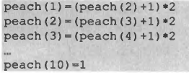

【分析】
每天的桃子数：
规律？

Slide 5
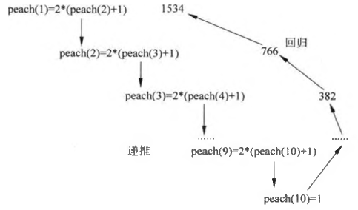

【再分析】

Slide 6
【例程】
int peach(int day)
{
int n;
if (day == 10) n = 1;
else n = 2*(peach(day + 1) + 1);
return n;
}
main()
{
printf(“\nPeachs in day 1 is: %d\n”, peach(1));
}

Slide 7

【有疑问?】

Slide 8
【扩展】
如果，猴子吃的不是桃子，是香蕉。程序怎么改？
如果，猴子每天只吃当天香蕉的一半并且少吃一个。程序怎么改？
如果，猴子每天只吃当天香蕉的一半并且少吃一个，到第十二天的时候发现只剩下三只香蕉。你知道第一天猴子总共有多少只香蕉？

Slide 9

【练习2】
求阶乘问题：
什么是阶乘？

Slide 10

【分析】为什么阶乘可以用递归方法？
请写出阶乘的递归公式

Slide 11
【例程】
long fact(int n)
{
long f = 0;
if (n < 0)
printf("n < 0, error!");
else if (n == 0 || n ==1)
f = 1;
else f = fact(n - 1) * n;
return (f);
}
void main()
{
int n;
printf("\nInput data n:");
scanf("%d", &n);
printf("\n %d! = %ld\n", n, fact(n));
}

Slide 12
【扩展】
例程中是如何检查用户的非法输入的？
如果用户的输入一个非法值，例程是如何处理的？
你能实现当用户输入一个非法值时，要求用户重新输入，直到接收到一个正确的值吗？
你能否写一个程序，求：
1！+ 2！+ 3！+ … + n!

Slide 13
【练习3】
实现整数的逆序输出。
例如给定整数是12345,要求输出54321.

Slide 14
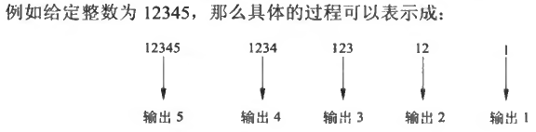
【分析】
如果数字仅有一位，那么正反都一样，直接输出就可以了。
如果数字有ｎ位，先输出给定的ｎ位整数的个位数字，可以用对10求余数的方法得到。
对给定的整数除以10，得到n-1位的整数。
现在变成是对n-1位的整数的处理问题，过程和一个n位的整数是一样的。

Slide 15
【例程】
void turn(long m)
{
if (m >= 10)
{
printf("%d ", m % 10);
turn(m / 10);
}
else
printf("%d", m);
}
main()
{
long n;
printf("\nInput a number:");
scanf("%ld", &n);
printf("\The turn is : ");
turn(n);
}

Slide 16

【扩展】
如果不用递归函数，你能否实现同样的功能？

Slide 17
【扩展知识】一般原则
递归调用是C语言的重要特点之一。当一个问题具有递归关系时，采用递归调用处理方式，将会使所要处理的问题简洁化。
递归解决问题不会像程序语句写得那么简单，在多次进行函数调用的时候，大量 的同名参数占有大部分的内存，极大影响了程序的运行，因此在实际使用时, 除非特殊需要一般尽量不采用递归调用。

Slide 18
【小结】
递归调用的基本概念。
递归函数的应用场景。
递归函数使用的一般原则。
例程回顾：
猴子吃桃问题
求阶乘问题
整数的逆序输出
求阶乘之和

Slide 19

【答疑】提问时间

Slide 20

Thank You

